Slide 1
الجمعية القطرية للتوحد
تقدم
سلسلة تحفيز اللغة عند الأطفال 1
إعداد
أخصائية النطق واللغة
أستاذة / دعاء عبداللطيف

Slide 2
سلسة تحفيز اللغة عند الأطفال
أولا : تدريب الطفل علي مفردات الطعام

Slide 3
تحفيز اللغة عند الطفل
تعليم الطفل مفردات الطعام
نشاط مطعم السندوتش لتعليم الطفل بعض مفردات الطعام
المفردات التي سوف يتعلمها الطفل :
(طماطم_خيار_خس_بصل_بطاطس_خبز_جبنه_لحمه_سكين_علبه بطاطس_سندوتش)
الأدوات :
(طابعة_مقص_لاصق )

Slide 4
طريقة اللعب :
يلبس الطفل لبس الطباخ (إن وجد)
وتقوم أفراد العائلة بالجلوس أمامه
وكلا منهم يطلب سندوتش ... أريد سندوتش لحم
وهناك من يطلب ... أريد طماطم وأخر ... لا أريد خس
ويقوم الطفل بلصق علبة البطاطس ويضع بها البطاطس
وعندما يسلم الطفل السندوتش يدفع الأخر ( حلوي ، أو أي شئ يحبه الطفل )

Slide 5
الفئة المستهدفة من النشاط
الأطفال المتأخرين في الكلام
أطفال التوحد
متلازمة داون
أطفال الروضة
الأهداف الخاصة باللغة والنطق
* تدريب الطفل علي المفردات اللغوية
(طماطم-خيار-خس-بصل-بطاطس-جبنه-لحمه-سكين)
* تدريب الطفل علي إتباع التعليمات
(قص-الصق)

Slide 6
أوراق العمل

Slide 7
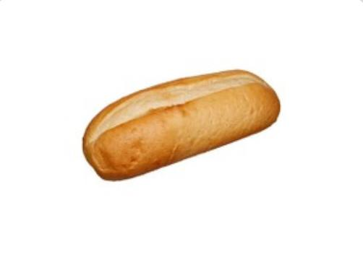
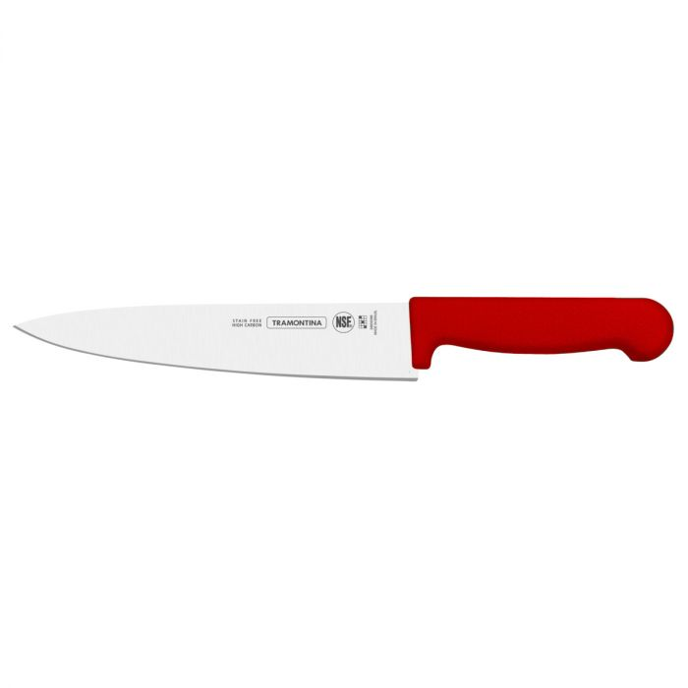
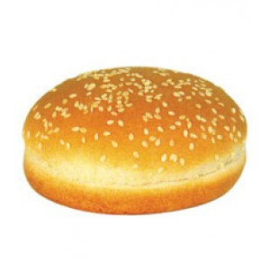

Slide 8
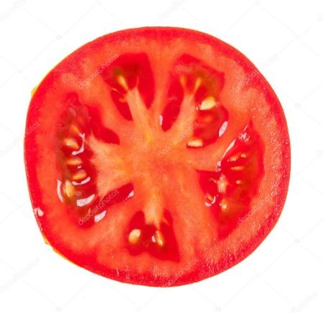
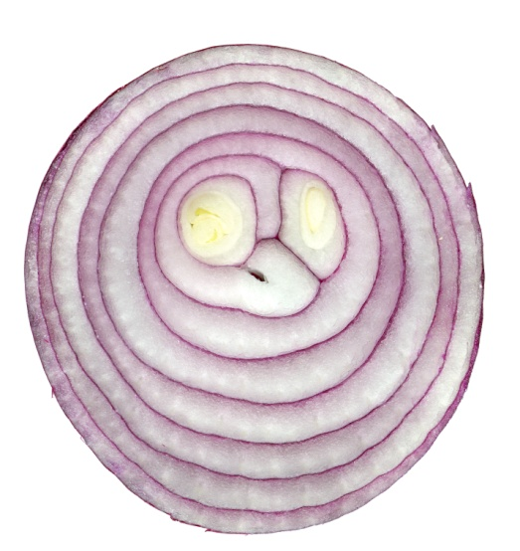

Slide 9
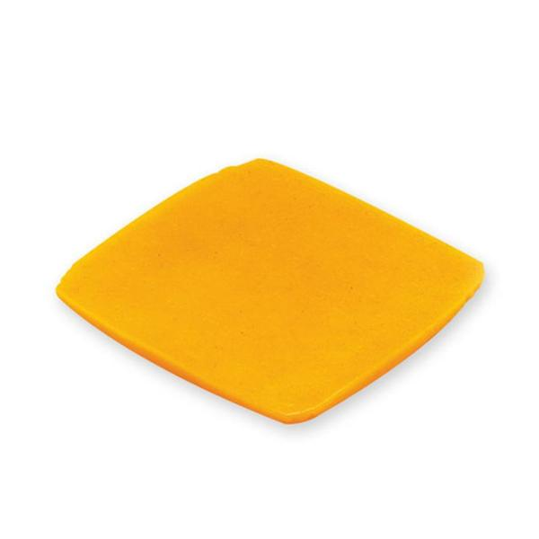
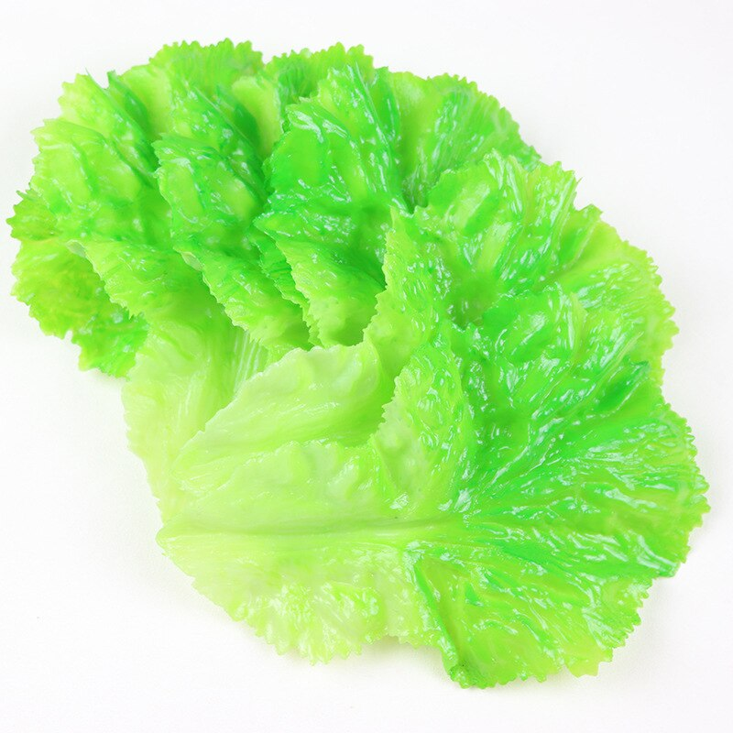
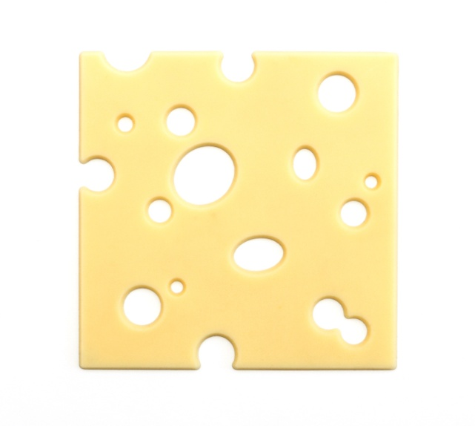

Slide 10
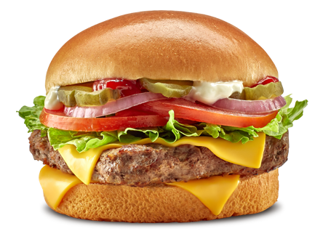
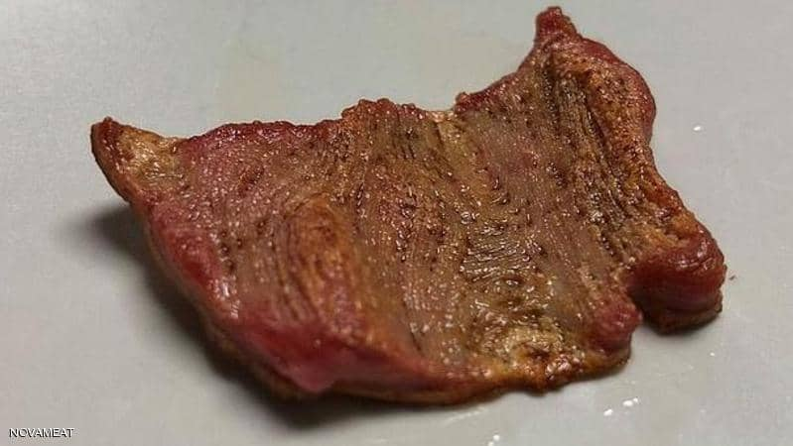

Slide 11
علبة بطاطس

Slide 12
